Slide 1

SEMANTIC WEB AND LINKED DATA
GRUPO 3
Bradley Valdenebro, John
Ruiz Casado, David
Gil Monteagudo, Ricardo
Casado Blasco, David

Slide 2
INTRODUCCIÓN
Dataset sobre las fuentes públicas de la Comunidad de Madrid
La Comunidad de Madrid dispone de 1734 fuentes

Slide 3
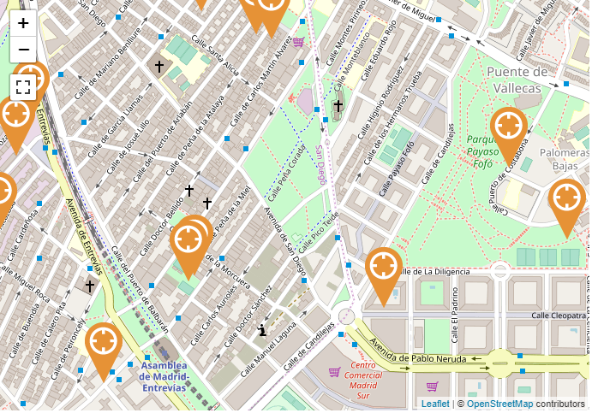
DATASET
La página donde obtuvimos los datos sobre nuestro CSV es https://datos.madrid.es/portal/
La licencia de este datasheet permite la reutilización de los documentos y datos sometidos a ellas para fines comerciales y no comerciales.
https://datos.madrid.es/egob/catalogo/aviso-legal

Slide 4
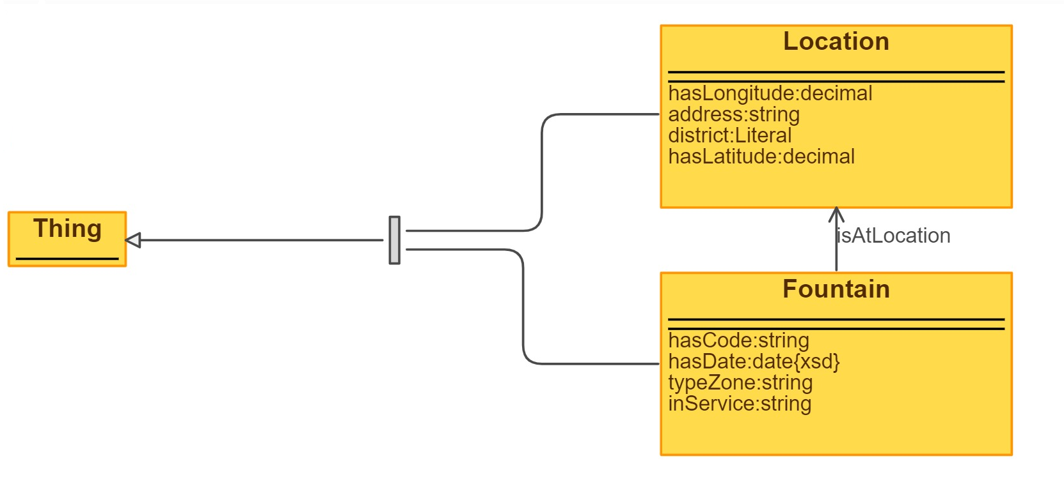
ONTOLOGÍA

Slide 5
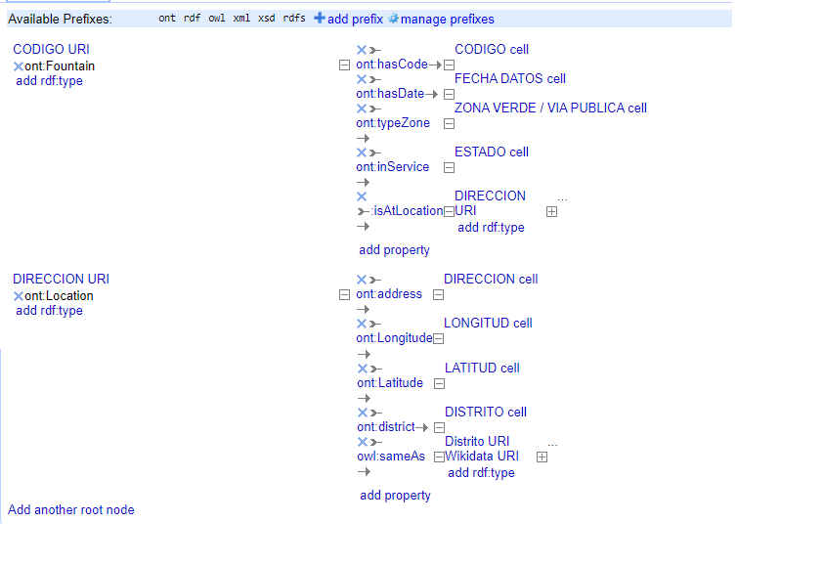
RDF SKELETON

Slide 6
DATA LINKING
Distrito
Dirección*

Slide 7

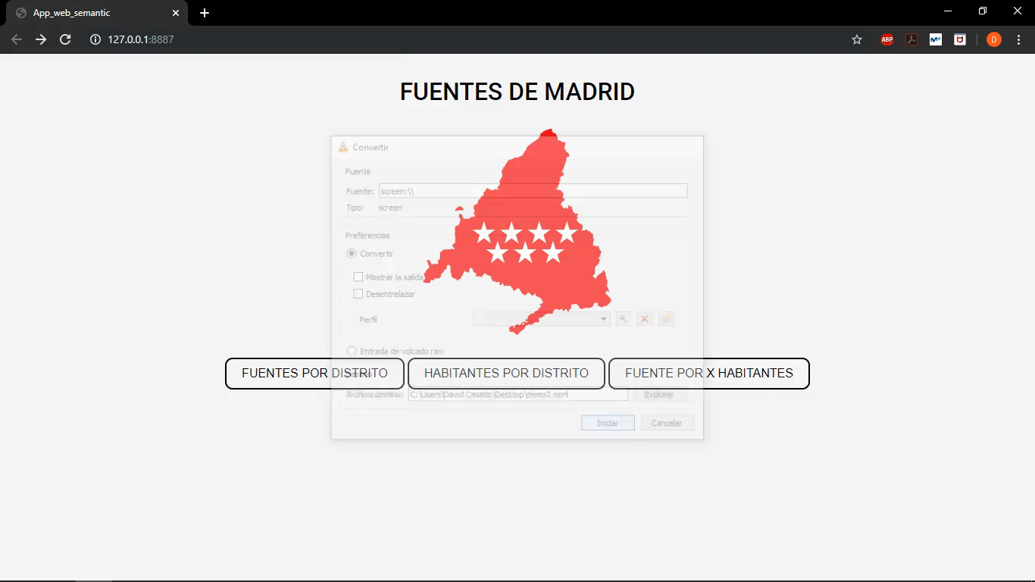

Slide 8
FIN
MUCHAS GRACIAS

